Slide 1



Проект
«HR-академия», как инструмент формирования кадрового резерва муниципальной системы образования» в рамках муниципальной модели наставничества города Урай для участия в конкурсе моделей наставничества педагогических работников Югры в 2024 году номинация «Лучшая модель наставничества педагогических работников в сфере воспитания и социализации»
ГОРОДСКОЙ ОКРУГ УРАЙ
Ханты-Мансийского автономного округа – Югры
Управление образования администрации города Урай
муниципальное бюджетное дошкольное образовательное учреждение
«Детский сад №10 «Снежинка»

Slide 2

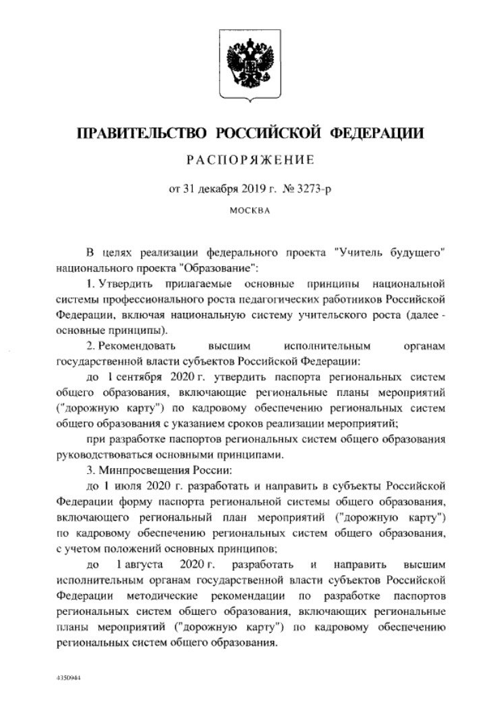
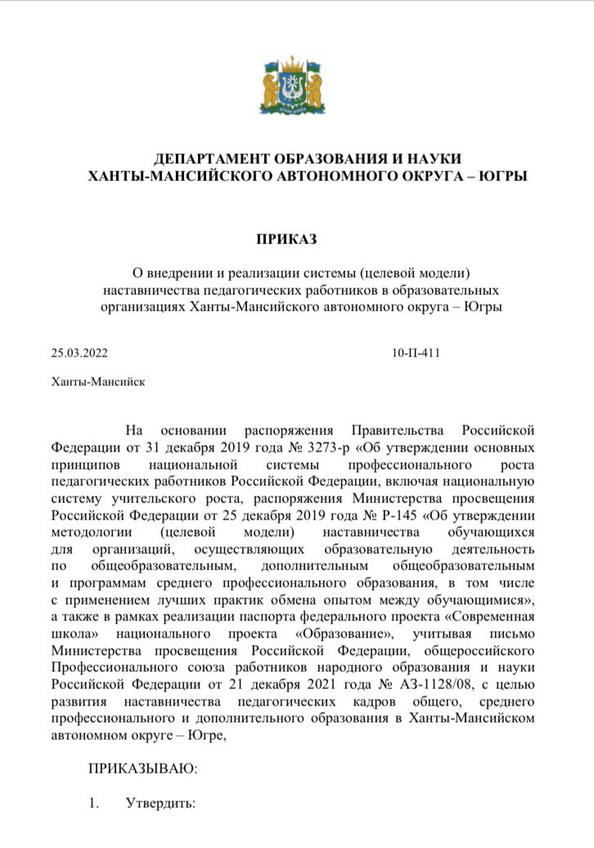
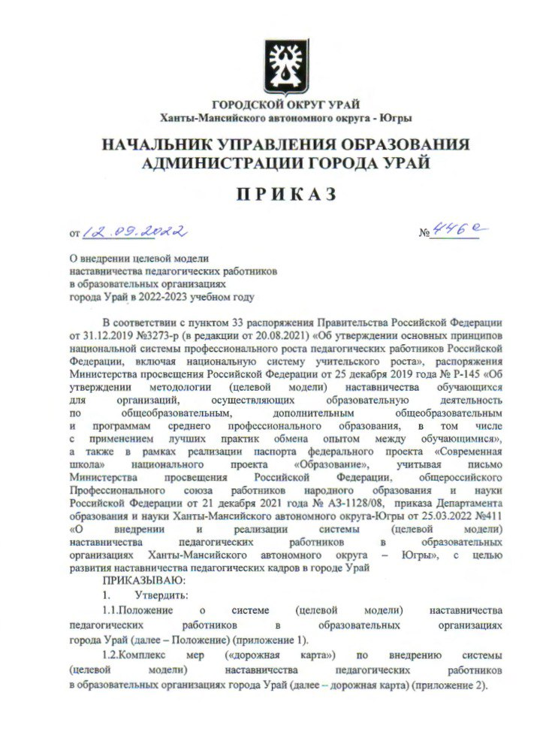
Основополагающие документы
проекта «HR-академия», как инструмент формирования кадрового резерва муниципальной системы образования» в рамках муниципальной модели наставничества города Урай
Распоряжение Правительства Российской Федерации от 31.12.2019 № 3273-р «Об утверждении основных принципов национальной системы профессионального роста педагогических работников Российской Федерации
Приказ ДО и МП ХМАО-Югры от 25.03.2022 №10-П-411 «О внедрении и реализации системы (целевой модели) наставничества педагогических работников в образовательных организациях Ханты-Мансийского автономного округа – Югры
Приказ начальника Управления образования администрации города Урай от 12.09.2022 «446а«О внедрении целевой модели наставничества педагогических работников в образовательных организациях города Урай в 2022-2023 учебном году»

Slide 3

Слайд 3 с анализом проекта
Проект «HR-академия» как инструмент формирования кадрового резерва
муниципальной системы образования»
Задача №1
Задача №2
Цель
отбор лидеров из числа педагогических работников образовательных организаций с высоким уровнем трудовой активности, деловой инициативы и компетентности (профессиональной, коммуникативной, информационной, правовой)
создание системы работы по подготовке специалистов, имеющих высокий уровень мотивации и профессиональной подготовки
осуществление планомерной подготовки и профессионального развития педагогических работников через специально разработанную, систему практико-ориентированных мероприятий

Slide 4
Слайд 2 с анализом проекта
Наставничество, как инструмент формирования кадрового резерва
муниципальной системы образования
Наставничество — это процесс, при котором более опытный и знающий человек (наставник) предоставляет руководство, поддержку и ресурсы для развития и успеха менее опытного человека (наставляемого). Это взаимодействие основано на передаче знаний, опыта и ценностей от наставника к наставляемому
система работы по подготовке специалистов
Анализ профессиональных характеристик
ПРОЕКТ
«HR-АКАДЕМИЯ»
Участники – Управленческие кадры, педагоги
Наставники-эксперты
сотрудничество с ветеранами педагогического труда, успешными людьми
РЕЗУЛЬТАТ – карьерный рост, разработка инновационных продуктов

Slide 5

Слайд 4 с анализом проекта
Этапы реализации проекта «HR-академия», как инструмент формирования кадрового резерва муниципальной системы образования» муниципальной модели наставничества города Урай
2 этап
Составление плана, отталкиваясь от профессиональных дефицитов и запросов наставляемых. Проведение цикла семинаров, диагностик, тренингов, проектных сессий
Торжественное закрытие проекта
1 этап
подготовка условий: определение состава наставников и наставляемых, диагностика профессиональных затруднений
3 этап
Завершение проекта – публичная защита проектов по социально-значимым проектам, разработанных наставляемыми по руководством наставников
Определение победителей
3 этап
Цели клиента
Внедрение социально-значимых проектов победителей

Slide 6
МОДЕЛЬ проекта «HR-академия» в рамках Муниципальной модели наставничества
МУНИЦИПАЛЬНАЯ МОДЕЛЬ НАСТАВНИЧЕСТВА «HR – АКАДЕМИЯ»
НАСТАВНИК
НАСТАВЛЯЕМЫЙ
руководители образовательных организаций, представители администрации города, ветераны педагогического труда
управленческие кадры, педагогические работники
Диагностика профессиональных затруднений
Логотип проекта
ФОРМЫ РАБОТЫ
КАДРОВЫЕ РЕСУРСЫ
ФОРМЫ НАСТАВНИЧЕСТВА
РЕАЛИЗАЦИЯ МОДЕЛИ
Составление плана мероприятий
Творческая группа
Приглашенные специалисты
Тренинги
наставничество в группе, скоростное наставничество
Мастер-классы
Деловые игры, круглые столы
Публичная презентация и защита проектов
Стратегические, проектные сессии
ОПРЕДЕЛЕНИЕ ПОБЕДИТЕЛЕЙ
РЕЗУЛЬТАТ
Внедрение социально-значимых для города инновационных проектов, высокая мотивация педагогов
Медиасопровождение
Опрос участников
НАСТАВНИК+НАСТАВЛЯЕМЫЙ=ЭФФЕКТИВНОСТЬ МОДЕЛИ
для широкого освещения и участия в развитии данного проекта всего профессионального сообщества

Slide 7
Слайд 4 с анализом проекта
Формы наставничества выбираются в зависимости от цели разработанной системы наставничества, имеющихся профессиональных затруднений у участников проекта, запроса наставляемых и имеющихся кадровых ресурсов
ФОРМЫ НАСТАВНИЧЕСКОЙ ДЕЯТЕЛЬНОСТИ
Задачи
СКОРОСТНОЕ
НАСТАВНИЧЕСТВО
НАСТАВНИЧЕСТВО В ГРУППЕ
ТРАДИЦИОННОЕ
НАСТАВНИЧЕСТВО

Slide 8

Слайд 5 с анализом проекта
СТАТИСТИКА КОНТИНГЕНТА УЧАСТНИКОВ
по должностям
47 наставляемых уже прошли через систему работы по подготовке специалистов,
в текущем учебном году 21 наставляемый
1 СЕЗОН
2 СЕЗОН
3 СЕЗОН
2022-2023
2023-2024
2024-2025
учитель физики – 1, заместитель директора – 2, эксперт Управления образования -2, старший воспитатель – 5, педагог-психолог – 1, учитель - логопед – 2, воспитатель – 5, учитель англ. языка – 1, учитель начальных классов – 4, учитель биологии – 2, учитель информатики – 2, педагог дополнительного образования - 2
учитель начальных классов – 4,
учитель русского языка и литературы – 1, методист – 1, воспитатель – 7,
музыкальный руководитель – 1,
учитель-логопед – 1,
инструктор по физической культуре - 2
воспитатель – 9, советник директора по воспитанию – 2, учитель математики – 2, учитель начальных классов – 4,
учитель – логопед – 1,
педагог дополнительного образования – 1, учитель русского языка и литературы – 1

Slide 9
Слайд 6 с анализом проекта
УСЛОВИЯ ДЛЯ РЕАЛИЗАЦИИ МОДЕЛИ проекта «HR-академия»
Организационно-методические
разработка локально-нормативных актов для реализации проекта, обобщение и распространение опыта работы, осуществление мониторинга результатов деятельности проекта
Материально-технические
НАЛИЧИЕ СОБСТВЕННОЙ МАТЕРИАЛЬНО-ТЕХНИЧЕСКОЙ БАЗЫ (ПОМЕЩЕНИЯ, РАСХОДНЫЕ МАТЕРИАЛЫ)
КАДРОВЫЕ
руководитель проекта: заведующий
рабочая группа: заместители руководителя, старший воспитатель, педагоги
наставники: руководители ОО, представители администрации, ветераны
Финансово-экономические
применение нематериальных способов стимулирования (привлечение высококвалифицированных специалистов, которые не требуют прямого использования денежных ресурсов (награждение наставников дипломами, благодарственными письмами)
Психолого-педагогическиЕ
привлечение к практико-ориентированным мероприятиям проекта психологов, квалифицированных педагогов и специалистов, ава-терапевтов, коучеров

Slide 10
Слайд 7 с анализом проекта
ФРАГМЕНТ ПЛАНА РАБОТЫ ПРОЕКТА
Содержание муниципальной модели наставничества "HR- академия" по формированию кадрового резерва системы образования города Урай Цель: создание системы работы по подготовке специалистов, имеющих высокий уровень мотивации и профессиональной подготовки
Задача | Направление | Технология | Результат
Отбор лидеров из числа педагогических работников образовательных организаций с высоким уровнем трудовой активности, деловой инициативы и компетентности (профессиональной, коммуникативной, информационной, правовой) | Диагностика по развитию личностного потенциала, пути преодоления, выявленных дефицитов | Тренинг - терапия «Скрытые ресурсы, или что мне мешает двигаться вперед?» Тренинг «Лидерство и командобразование» | Разработаны проекты по актуальным для города проблемам, по итогам защиты проектов выбрана «Лучшая пятерка» победителей, проекты, которых будут реализованы. Сформирован пул специалистов, имеющих высокий уровень мотивации и профессиональной подготовки, а также подготовлены участники конкурсов в сфере образования различного уровня. Потребность замещения управленческих позиций удовлетворена. Каждый участник «прокачал» навыки работы в команде, профессиональные компетенции, определил возможные направления собственного развития, приобрел управленческие навыки.
Осуществление планомерной подготовки и профессионального развития педагогических работников через специально разработанную, систему практико-ориентированных мероприятий | Определение перспективных для системы образования города проектов, с их дальнейшей реализацией | Проектная сессия "От идеи до стратегии, от преимуществ до потенциальных возможностей"
 | «Прокачивание» профессиональных компетенций | Деловая игра «Педагогическая перезагрузка»
 | Приобретение управленческих навыков за счет замещения руководящей должности | Стажировка в рамках дня местного самоуправления «День стажера»
 | Определение собирательного идеального образа | Написание эссе «Мой кумир»
 | Развитие навыков сотрудничества и поэтапная проработка поиска новых идей | Мастер-класс «Каша из топора»
 | Обзор нормативно-правовых актов системы образования | Регулярная подборка наиболее важных нормативных документов в сфере образования
 | Анализ, риски и перспективы реализуемых проектов. Включение перспективных участников в кадровый резерв системы образования города Урай | Круглый стол победителей проекта с главой города

Slide 11

Слайд 8 с анализом проекта
Анализ ПРОЕКТА «HR – АКАДЕМИЯ»
В РАМКАХ муниципальной модели наставничества
Деятельность проекта осуществляется с 2022г. с целью формирования кадрового резерва муниципальной системы образования, для объективной оценки деятельности проекта проведен анализ.
СИЛЬНЫЕ СТОРОНЫ
ОТРИЦАТЕЛЬНЫЕ
НАДЕЖНОСТЬ
СЛАБОСТЬ
уменьшение с каждым сезоном количества участников;
дефицит в системе образования в замещении педагогических, управленческих кадрах для карьерного роста победителей проекта;
сложная транспортная развязка города (удаленность от крупных городов) для привлечения топовых бизнес-тренеров, коучеров
нет аналогов проекта в муниципалитете;
раскрытие потенциала перспективных и талантливых педагогов;
профессиональный рост педагогов;
разработка инновационных проектов
ВНУТРЕННЯЯ
ВОЗМОЖНОСТЬ
УГРОЗА
практико-ориентированные мероприятия и непрерывный мозговой штурм;
сотрудничество с ветеранами педагогического труда, привлечение, успешных людей;
удовлетворение потребности в кадрах;
информационное сопровождение проекта;
внедрение инновационных востребованных проектов
УГРОЗЫ СУЩЕСТВОВАНИЯ МОДЕЛИ МИНИМИЗИРУЮТСЯ ЗА СЧЕТ СИЛЬНЫХ СТОРОН
ВНЕШНЯЯ

Slide 12





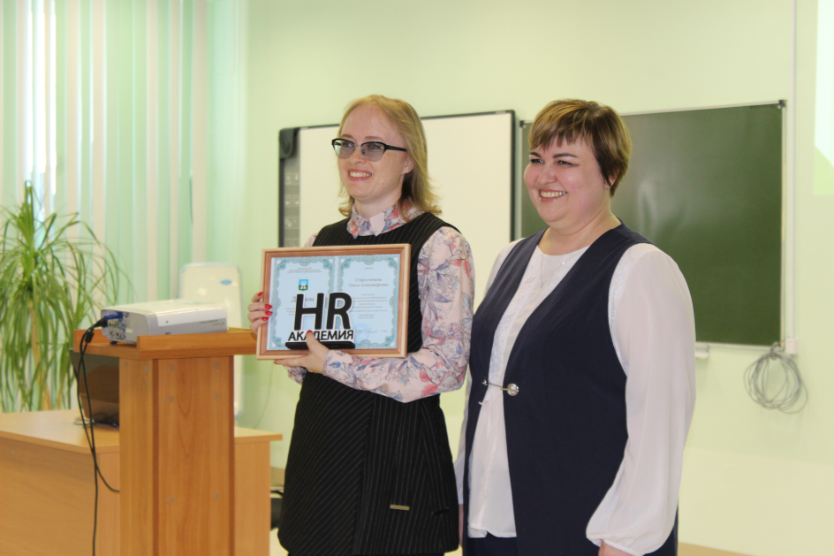
Слайд 6 с анализом проекта
Конкурс на логотип проекта «HR-академия»
В апреле 2023 года прошел конкурс среди наставляемых на лучший логотип проекта
На конкурс было представлено
3 макета логотипа проекта
По результатам голосования среди участников, наставников и руководителей образовательных организаций города Урай, был выбран логотип, набравший наибольшее количество голосов
Статуэтка в виде логотипа ежегодно вручается каждому участнику проекта на его торжественном закрытии

Slide 13
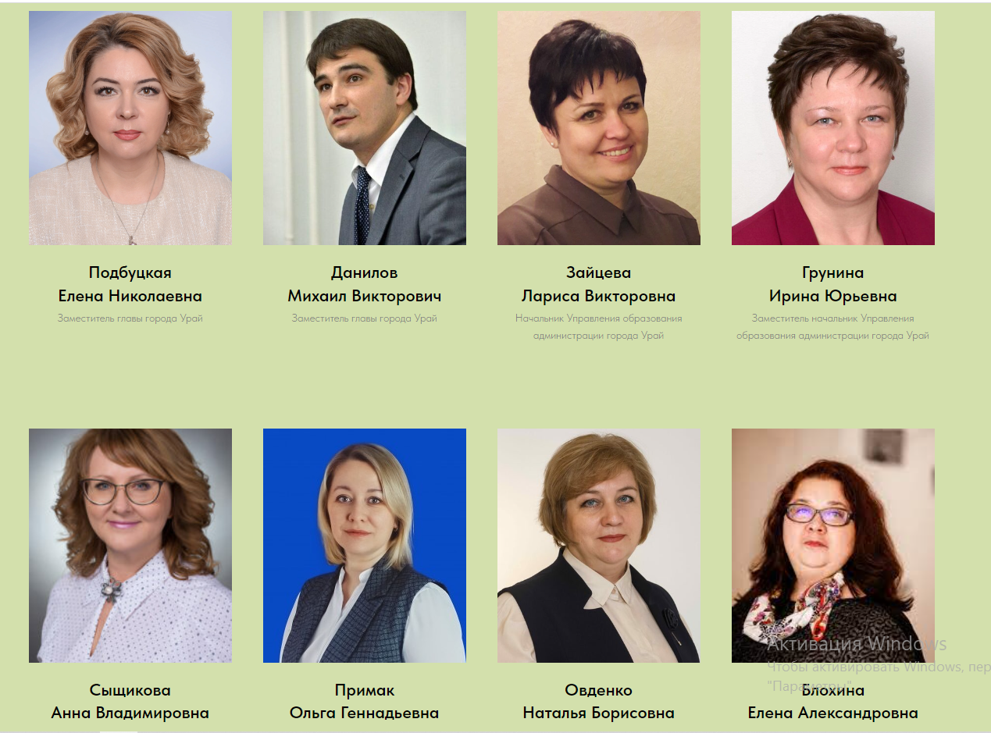
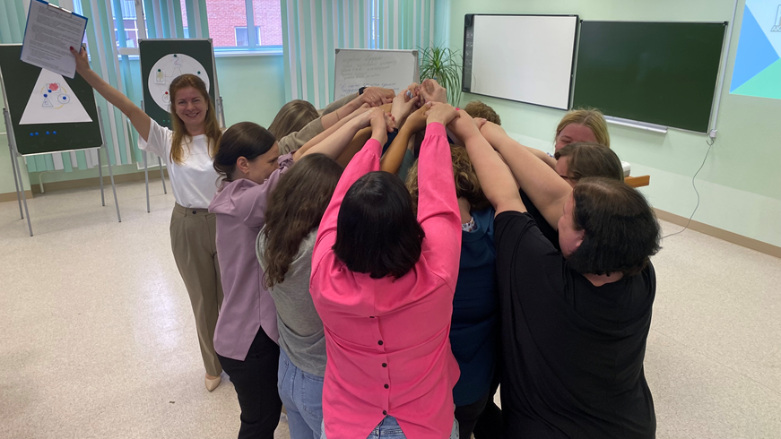
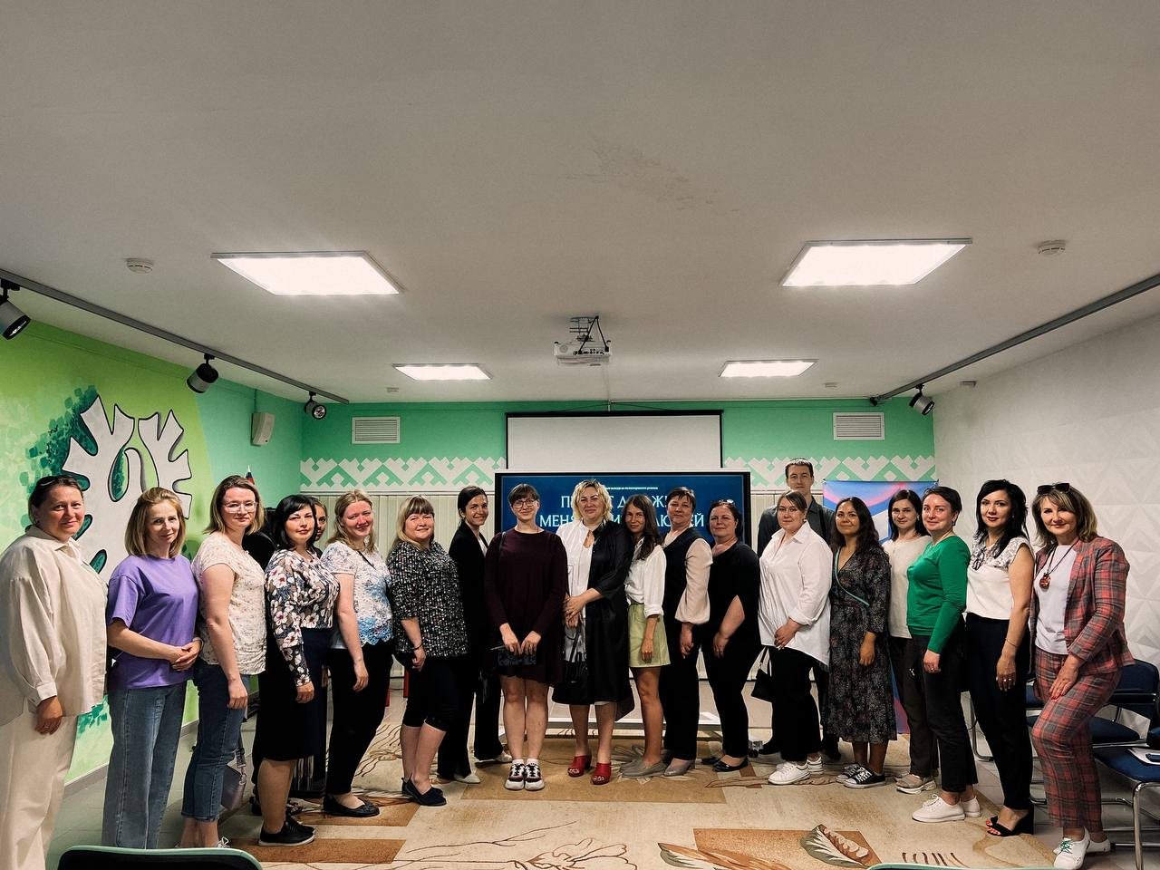
Слайд 6 с анализом проекта
ФОТОМАТЕРИАЛЫ проекта
Семинар «Скрытые ресурсы, или что мне мешает двигаться вперед?»
Наставники (эксперты)
Проектная сессия
"От идеи до стратегии, от преимуществ до потенциальных возможностей"

Slide 14
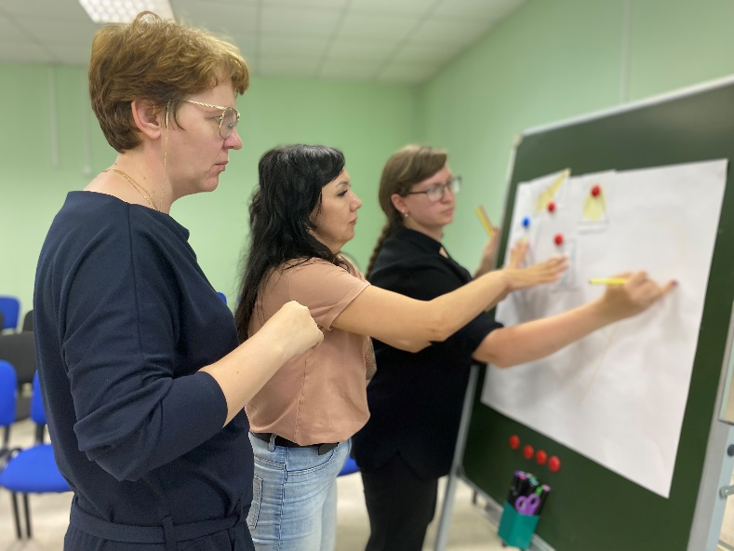
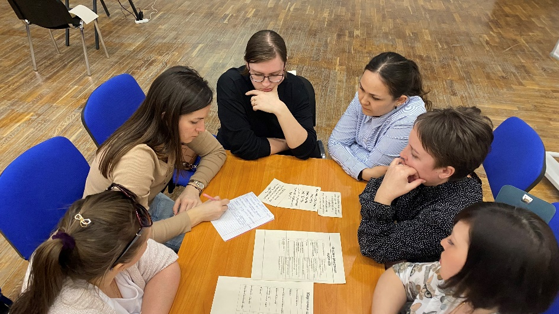
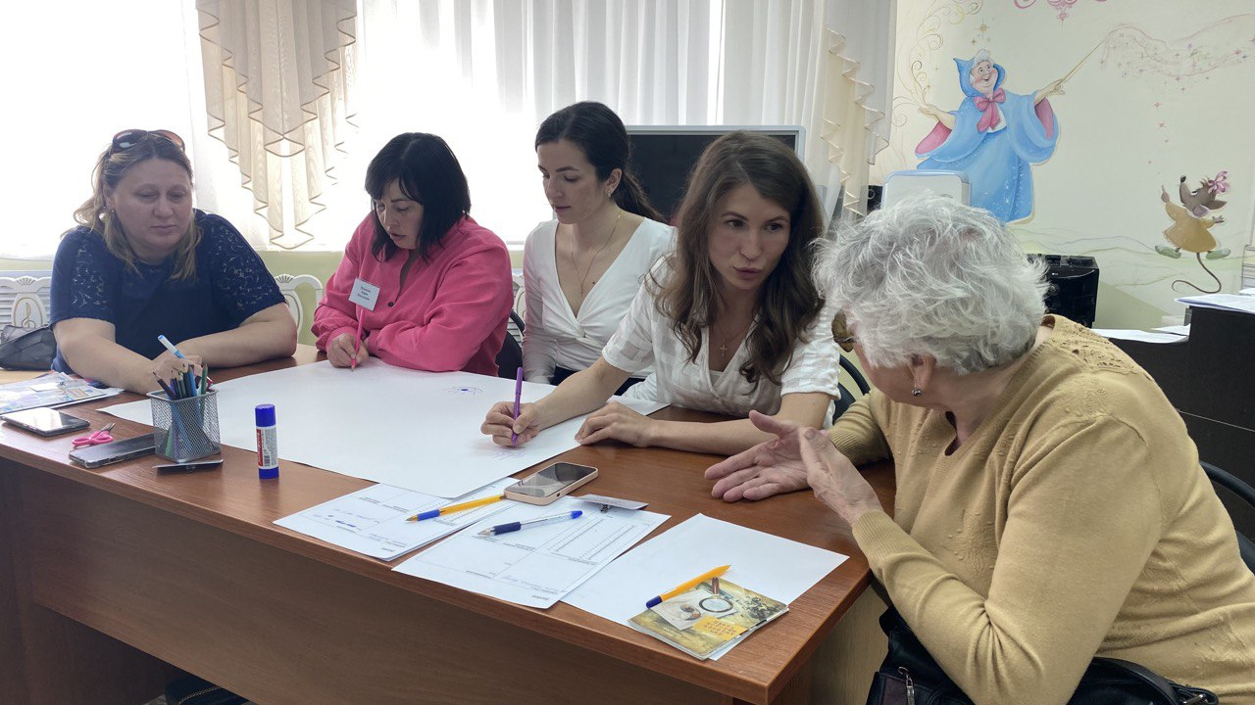
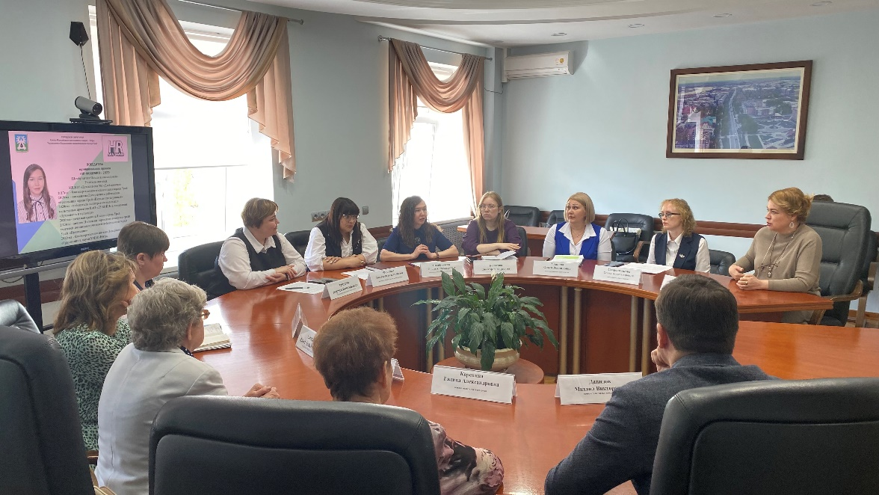
Слайд 6 с анализом проекта
ФОТОМАТЕРИАЛЫ проекта
Мастер-класс по проектной деятельности
"Пятый элемент" - бизнес-игра по наставничеству"
Тренинг
"Лидерство и командообразование"
Педагогический квиз «Встреча поколений»
Круглый стол победителей с главой города Урай

Slide 15
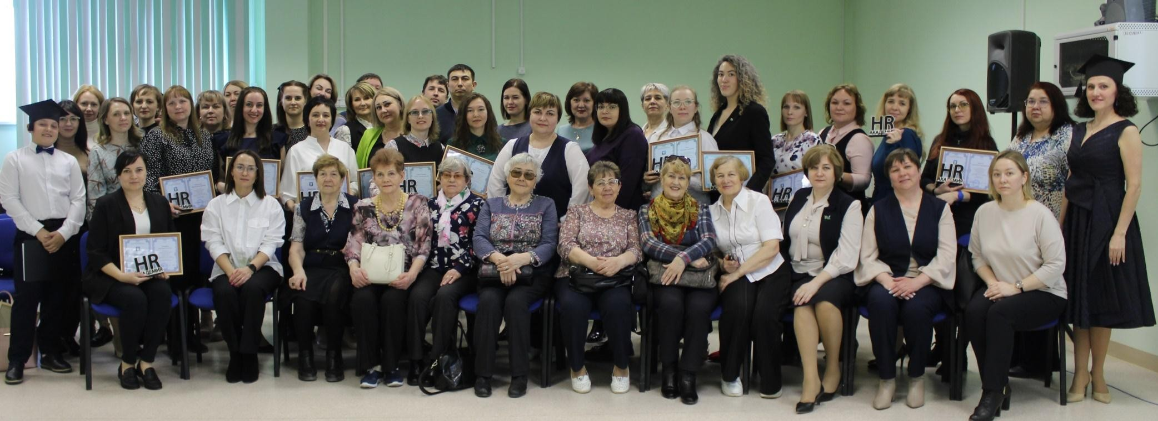

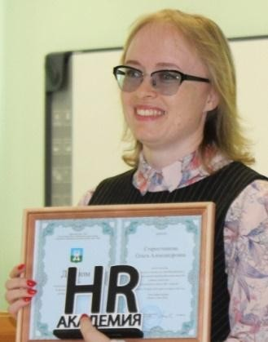

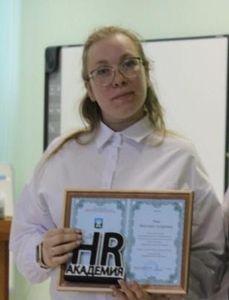
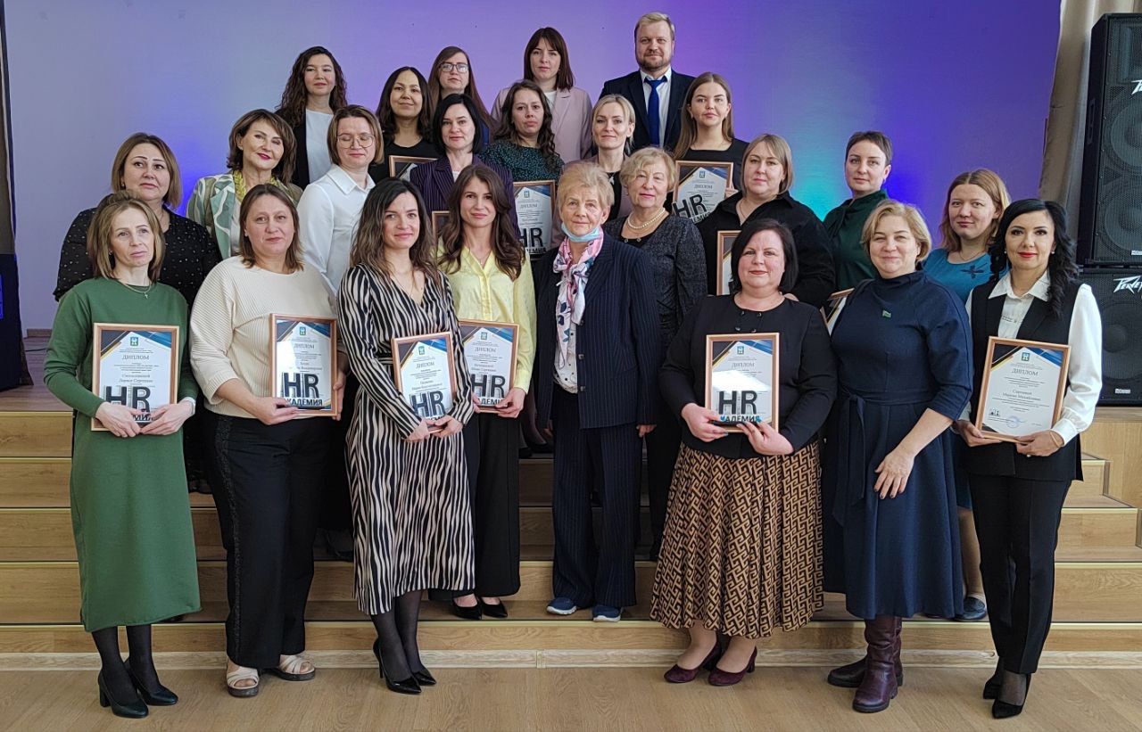

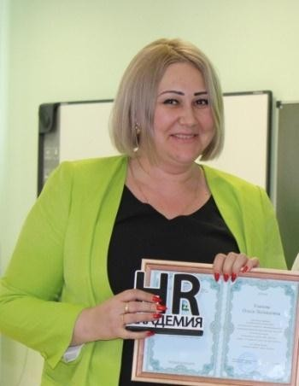

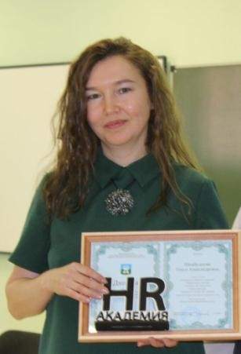
Слайд 6 с анализом проекта
ТОРЖЕСТВЕННОЕ ЗАКРЫТИЕ ПРОЕКТА
ПОБЕДИТЕЛИ
ВЫПУСКА 2023
ВЫПУСК 2024

Slide 16
Слайд 10 с анализом проекта
Результативность муниципальной модели наставничества «HR – АКАДЕМИЯ»
Для выявления успешности проекта проведен опрос участников муниципальной модели наставничества в рамках проекта «HR-академия»
Почему вы решили стать участником проекта? Ответы: Для развития уровня профессиональных компетенций, карьерный рост, для получения новых эмоций, знаний. Преодоления своих страхов, Расширение практических навыков, повышение уровня квалификации и получение новых знаний в области управления персоналом.
Насколько вы удовлетворены качеством мероприятий проекта? Ответы: 87,5% - удовлетворены, 12,5% не удовлетворены.
Рассмотрели бы вы возможность продолжить участие в проекте? Ответы: 68,3% - да, 31,7% - нет.
Что вы приобрели от участия в проекте? Ответы: Карьерный рост – 8 (33%), развитие лидерских качеств – 12 (50%), мотивация на собственное развитие – 19 (79,2%), повышение уровня профессиональной компетенции – 18 (75%), повышение уровня управленческих компетенций – 13 (54,2%).
.

Slide 17


Слайд 10 с анализом проекта
Материалы о ходе реализации проекта «HR – АКАДЕМИЯ»
https://vk.com/wall-211705395_698
https://vk.com/wall-211705395_481
https://vk.com/wall-211705395_404
https://vk.com/wall-211705395_374
https://vk.com/wall-211705395_247
https://vk.com/wall-209792986_1318
https://vk.com/wall-209792986_1273
https://vk.com/wall-209792986_1088
https://vk.com/wall-209792986_997
https://vk.com/wall-209792986_894
https://vk.com/wall-11417917_3540
https://uray.bezformata.com/listnews/mozgovoy-shturm-ot-hr-akademii/113973493/?ysclid=lq81gronlr902566448
https://vk.com/wall-63159149_33491
https://shkola5uraj-r86.gosweb.gosuslugi.ru/roditelyam-i-uchenikam/novosti/novosti-193_227.html
https://vk.com/wall-63159149_30120
Мероприятия "HR-академия" в 2022 году http://project5675354.tilda.ws/
Мероприятия "HR-академия" в 2023 году
https://hrakademiyaurai.tilda.ws/

